Slide 1

Twitter/X
Gabriel Jota, Guilherme Oliveira, Henrique Oliveira e Larissa Mariella

Slide 2
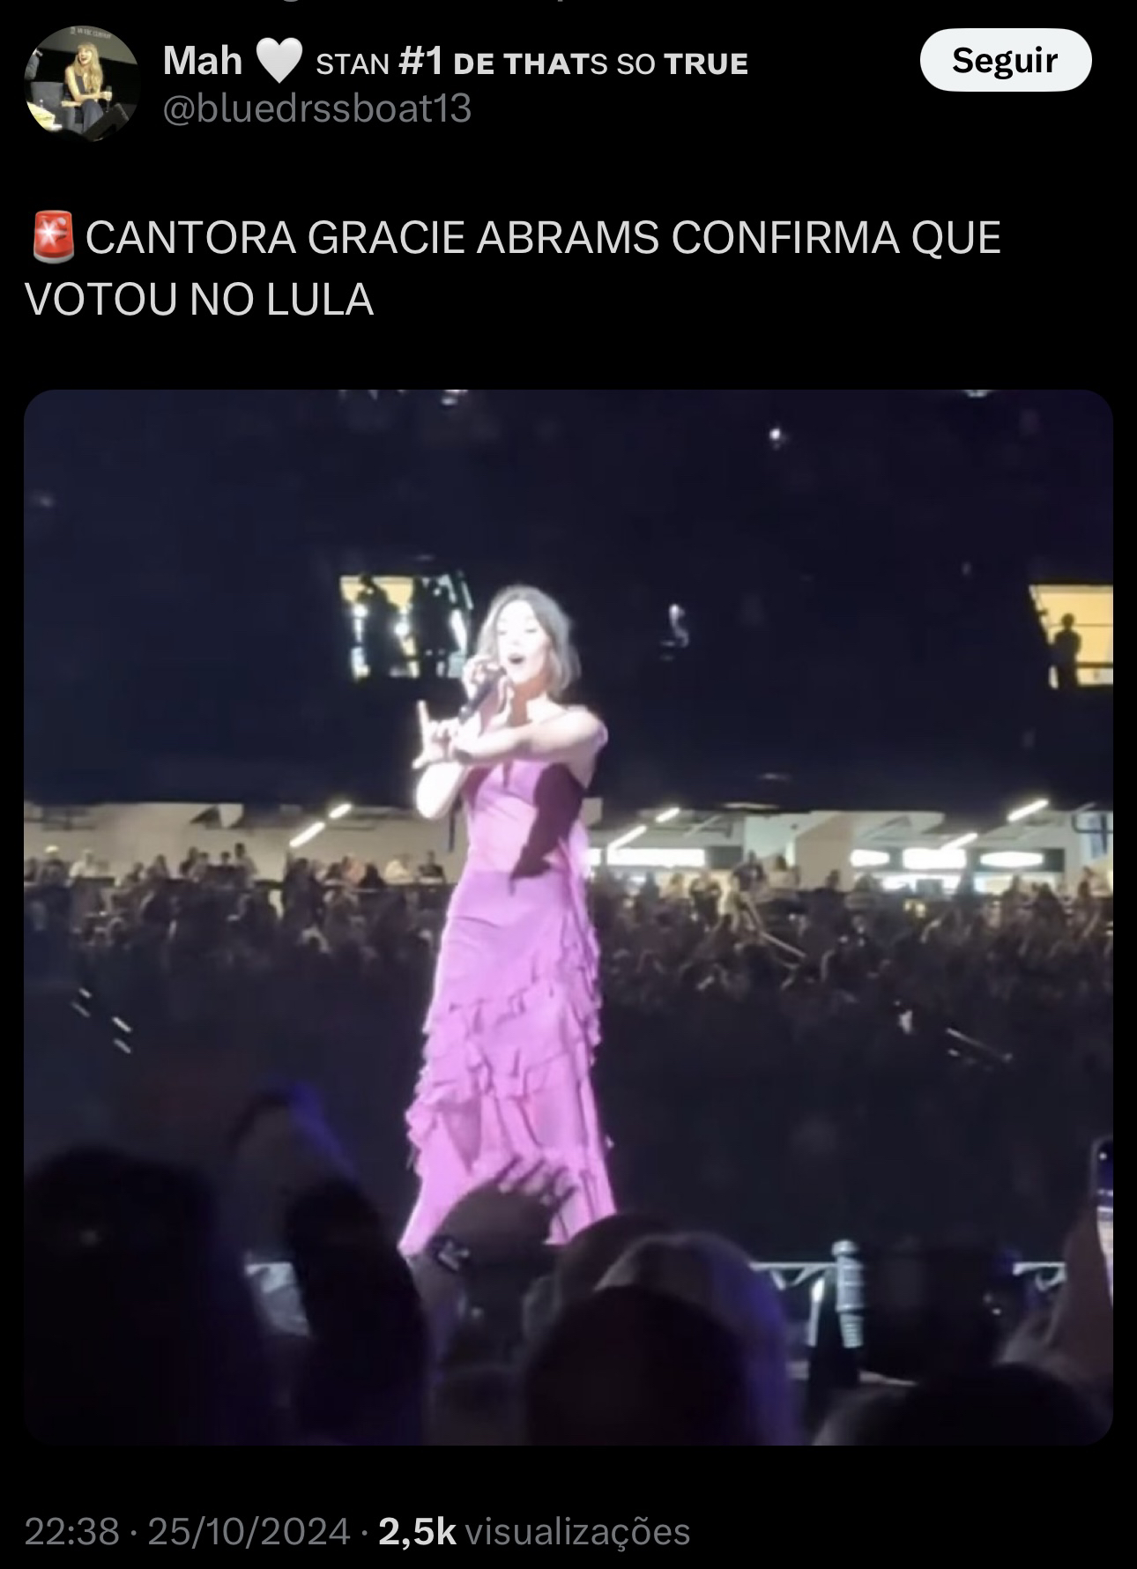





Visão Geral

Slide 3
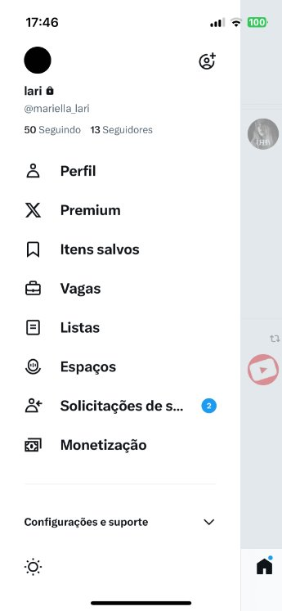
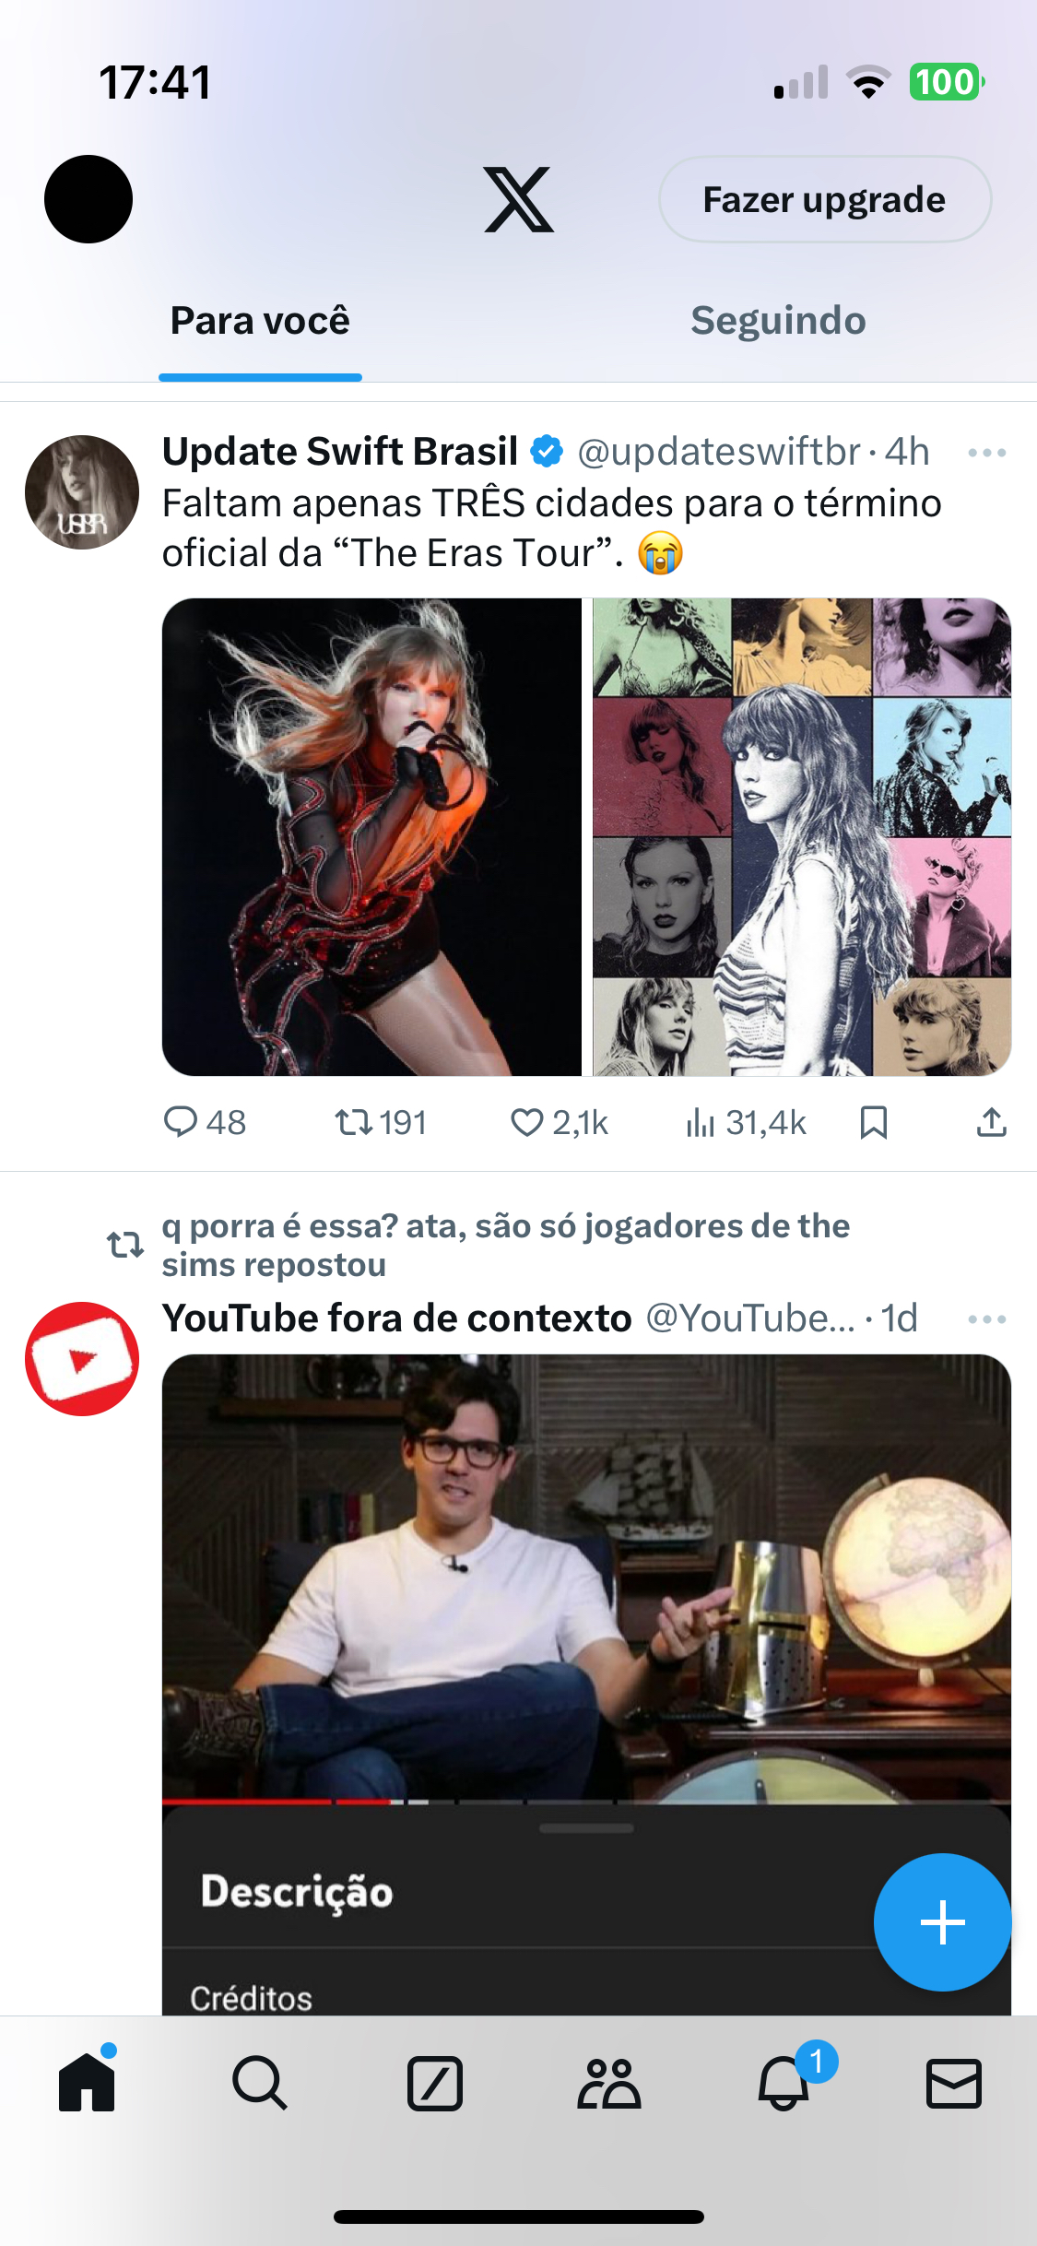


UI

Slide 4
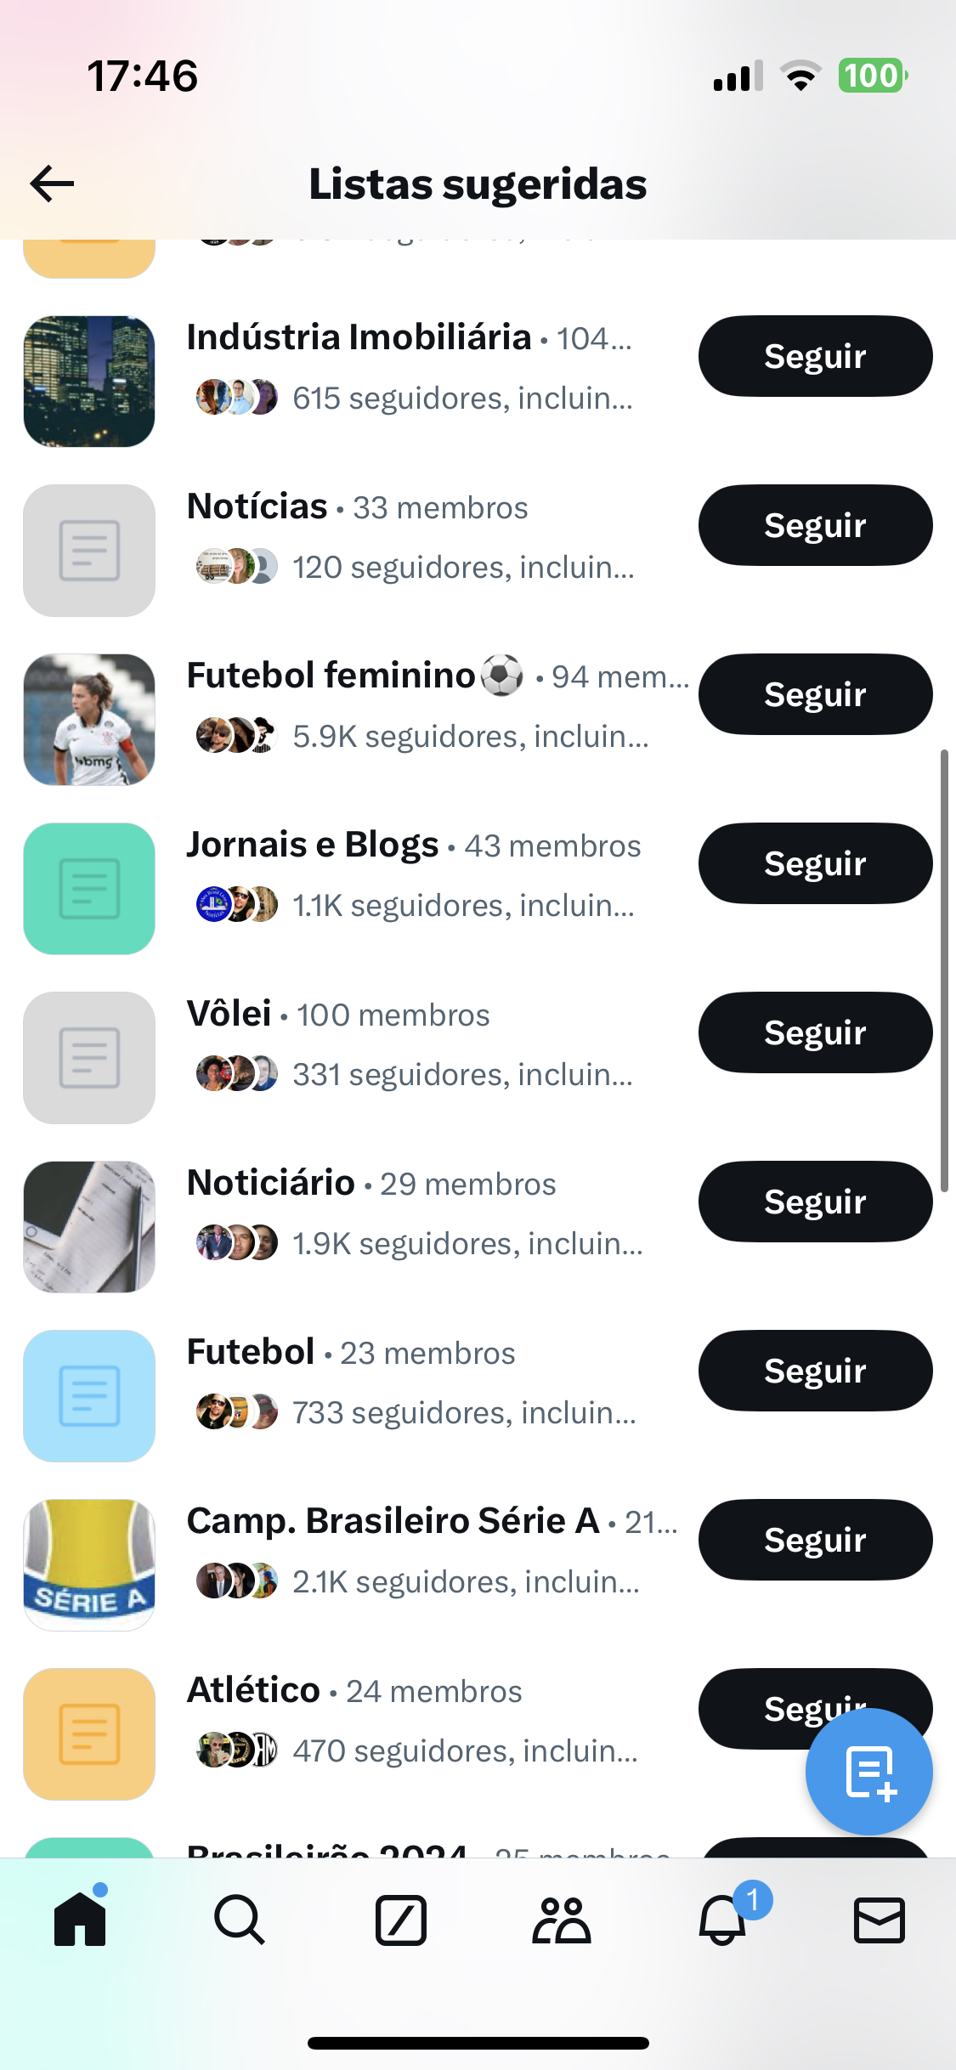
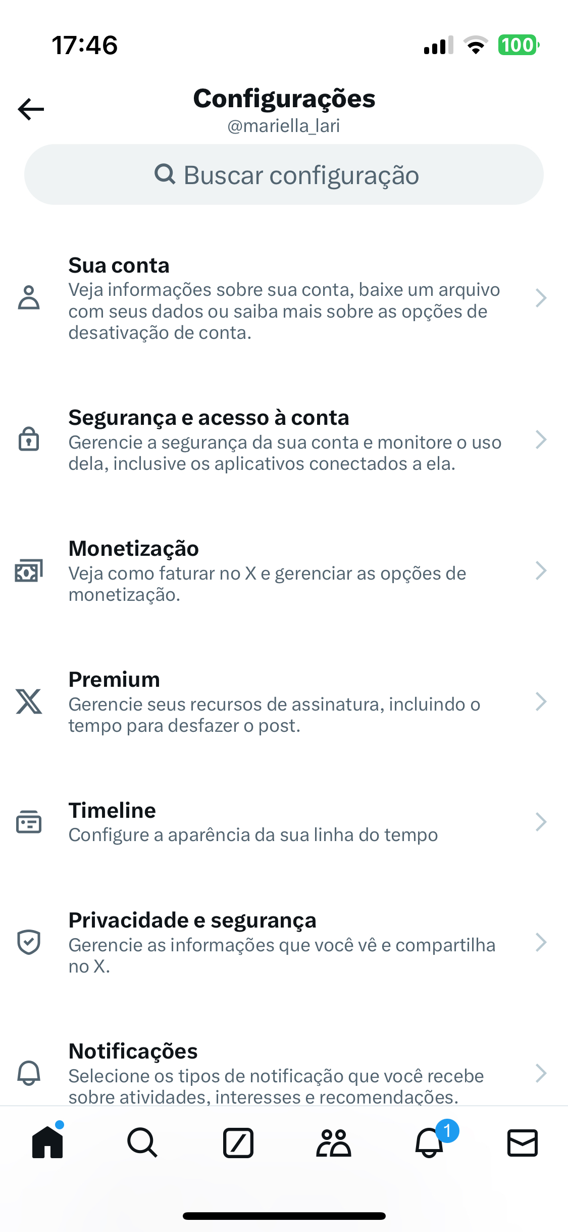

UI/UX

Slide 5






Funcionalidade

Slide 6
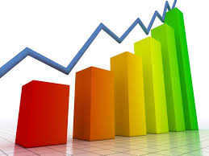
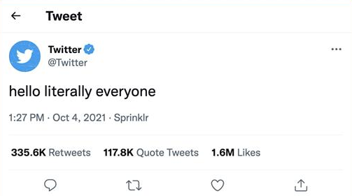




Desempenho e estabilidade

Slide 7



Acessibilidade

Slide 8









Segurança e privacidade

Slide 9




Tecnologia utilizada

Slide 10
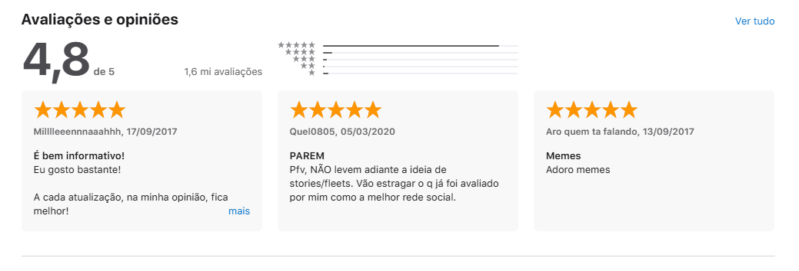
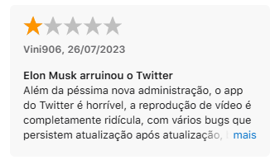
Feedback dos usuários

Slide 11
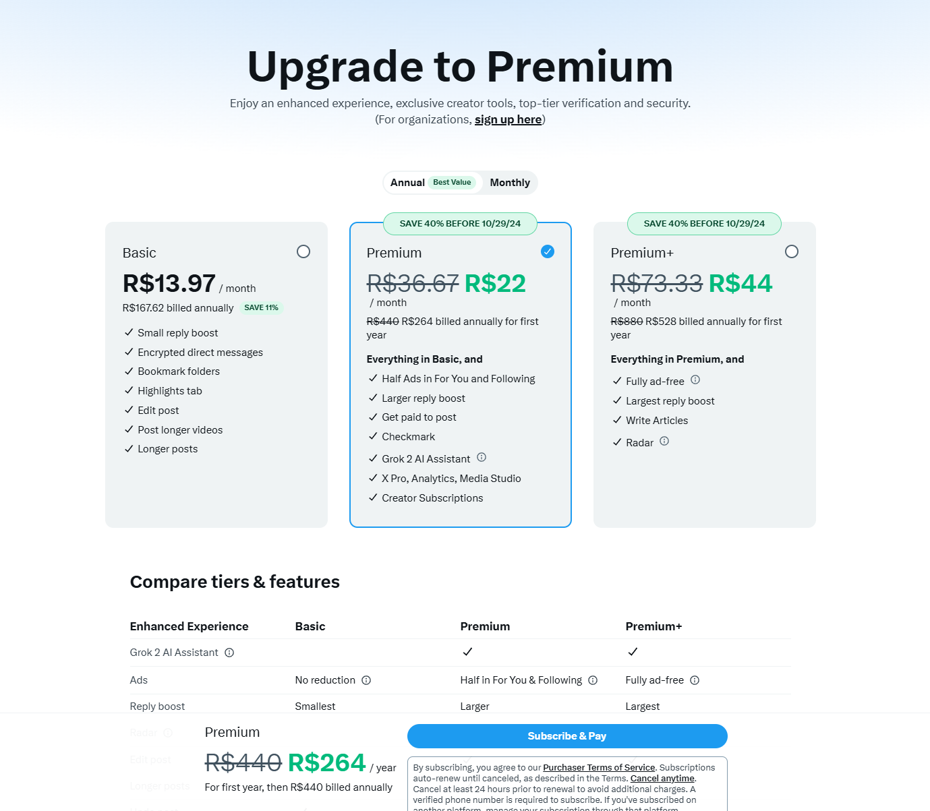
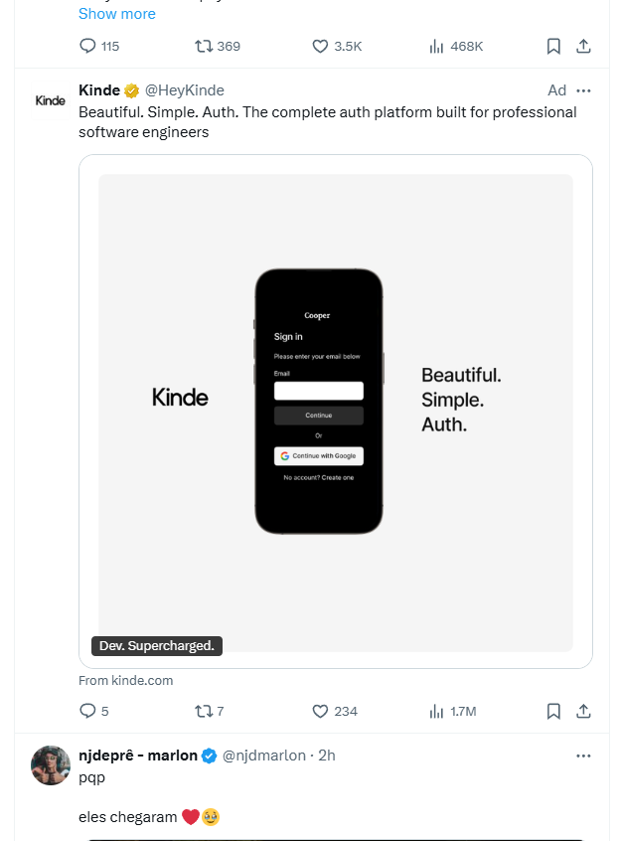
Monetização

Slide 12





Atualizações e suporte

Slide 13







Comparação com competidores

Slide 14





Melhorias e sugestões

Slide 15

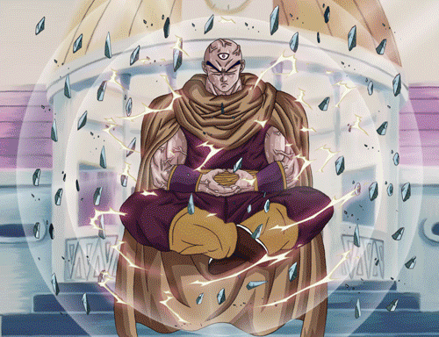
Muito Obrigado!!!😁

